Slide 1
HARKÁNY ÉS A GYÓGYKÓRHÁZ FÜRDŐTÖRTÉNETE
Készítette:
Nárainé Raffai Ágnes
Osztályvezető ápoló
Szakdolgozói Továbbképzés
2022. 09. 30.

Slide 2
A harkányi melegvizű gyógyforrás felfedezése
Harkány fürdő történetével foglalkozó munkák szerint már a török megszállás idején ismerték és használták a forrást.
„Büdösrét”
„Büdöstó”
„Büdöski Fürdő”
„Büdöskő Forrás” elnevezés a kénes vizű forrásra utal.

Slide 3
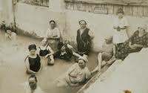
19.szd. első felében a Batthyány uradalom siklósi gazdaságához tartozott Harkány község.
1823: Pogány János gyűdi jobbágy felismeri a víz gyógyító hatását (Török József irodalmi munkájában számol be erről).
Strázsay János: az „árokmetsző” gyűdi jobbágyoknak ítéli a felfedezés dicsőségét.
1824 nyara: az első fürdőévadnak tekinthető.

Slide 4
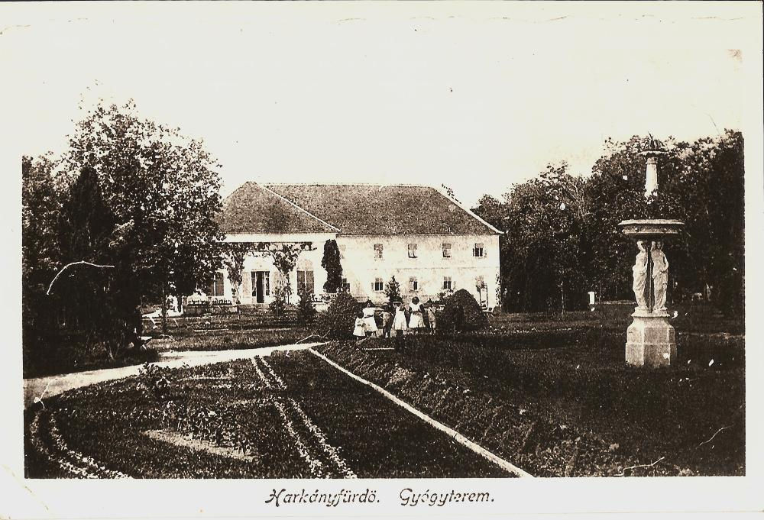
1828: egyemeletes fürdő szálló, ez a mai gyógykórház „A” épülete.

Slide 5
1866: Than Károly elvégezte a forrásvíz tudományos elemzését, aki az MTA ülésén a Harkányi kénes hévíz vegyi elemzése címen olvasta fel munkáját.
1927: Antal Jenő elvégezteti a víz vegyelemzését.
A Than- féle elemzési eredményt összehasonlítva az új eredménnyel:
    az összetétel teljesen állandó,
    az alkotórészek viszonya ugyanaz
    a víz a kénes vizek legkiválóbbjai közé tartozik.
1961: OKI vizsgálata: a gyógyvíz összetétele állandó.

Slide 6
A kórház létét és jellegét alapvetően a harkányi gyógyvíznek és fürdőnek köszönheti.
1955: BM Tanács megalapította a Baranya Megyei Gyógyfürdőkórházat
  Fő feladata:
    gyógyítás
    rehabilitáció
    utókezelés
    utógondozást nyújtó
    fekvőbeteg
    ellátás
    járóbetegek szakorvosi ellátása és gondozása.

Slide 7
A nőgyógyászat kialakulása a harkányi gyógykórházban
1957.: Nőgyógyászati részleg indul 20 ággyal.
1971 március 1-től: a nőgyógyászat önálló osztállyá alakult, Dr. Tóth Emil főorvos vezetésével.
A szakmai fejlesztésekkel párhuzamosan bontakozott ki a tudományos tevékenység is.
1995: Dr. Tóth Emil nyugdíjazását követően megszűnt a nőgyógyászati osztály.

Slide 8
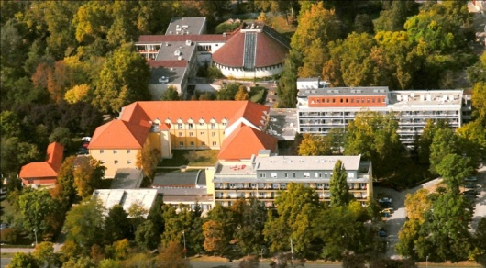
2007. május 1-től a nőgyógyászati fekvőbeteg ellátás újra indult a kórházban Dr. Varga Péter főorvos irányításával.
    10 ágyas fekvőbeteg ellátó részleg, szakrendelés megszervezése, kialakítása, felszerelése
    az új szakmai területek meghatározása és az ellátási protokollok kidolgozása
2010 július 1-től: 15 ágyas önálló osztályként, a PTE-vel együttműködve.
2012. július 1-től mozgásszervi rehabilitációs osztály 15 ágyas nőgyógyászati részlegeként a Pécsi Tudományi Egyetemmel közösen.
2016 áprilistól a PTE-vel közreműködői szerződés megszűnt, Krónikus Belgyógyászati rehab. osztály keretén belül működik jelenleg.

Slide 9
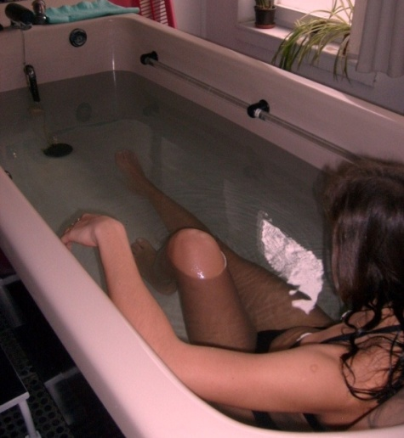

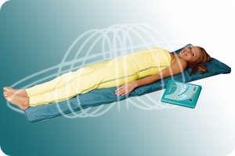
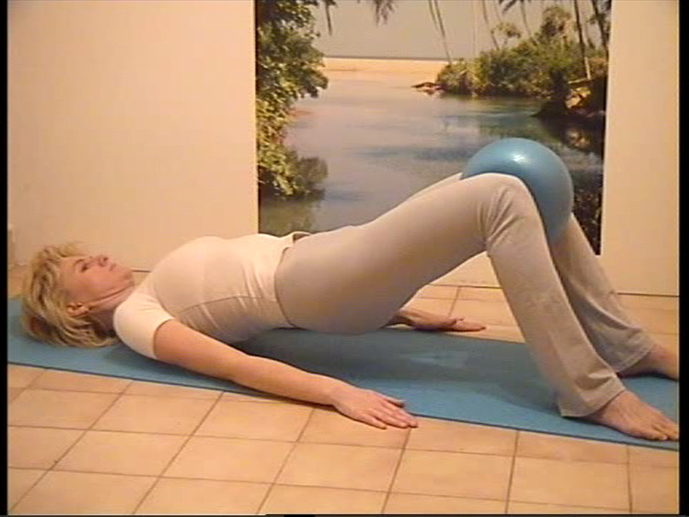
Szakmai protokoll alapján az alábbi kezeléseket végezzük:
másnaponta gyógyvizes kádfürdő
másnaponta iszapnadrág
heti háromszor gyógymasszázs- hasmasszázs
naponta BEMER mágnesterápia
női intimtorna

Slide 10

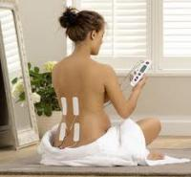
Kiegészítő kezelések:
pszichológiai tanácsadás
diétás tanácsadás
mozgásszervi betegség esetén szakorvos által elrendelt kezelés

Slide 11
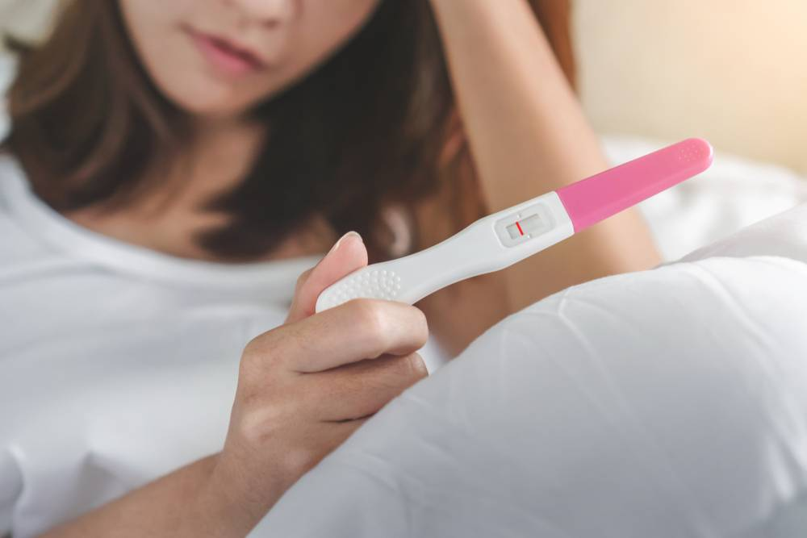
Meddőség (sterilitás)
1 évi rendszeres, védekezés nélküli házasélet után sem következik be a terhesség
Nem betegség! Valamilyen eltérésnek a tünete.

Slide 12
Elsődleges sterilitás:
Terhesség nem jött létre soha sem.
Másodlagos sterilitás:
Megelőzően már sikerült a teherbeesés, de a korábbi terhességeket nem követi újabb, annak ellenére, hogy rendszeres házasélet történik védekezés nélkül.

Slide 13
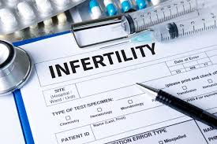
Infertilitás (terméketlenség, gyermektelenség)
Megtermékenyülés legalább kétszer bekövetkezett, azonban a terhességek kiviselése sikertelen volt, abból életképes, élő utódok nem születtek.

Slide 14
Kit érint a meddőség?
A párok 15-20%-a küzd a meddőséggel, amely több, mint 100ezer párt jelent
Bárkit érinthet, előfordulhat, hogy olyan oka van, ami semmilyen egyéb tünettel nem társul.
Meddőségért felelős okok megoszlása:
    40% női ok
    40% férfi ok
    15-20% mindkét tagjának van olyan eltérés, amely okként szerepel
    10% ismeretlen

Slide 15
Mikor javasolt megkezdeni a kivizsgálást?
A nők a korral egyre kevésbé termékenyek
Teherbeesés esélye:
    35 éves nőnek: 94%
    38 éves nőnek: 77%
Időben kell kezdeni a kivizsgálást, 35 éves kor felett fél év után már célszerű
Sokan évekig próbálkoznak, majd évekig tartó kivizsgálások következnek, mire kiderül az ok.
Késői gyermekvállalás esetén túl későn 35-40 évesen szembesül a gyermekre vágyó nő egy esetleges meddőséget okozó problémával, ami már a családtervezési álmokat is keresztül húzhatja.

Slide 16
Milyen okai lehetnek a meddőségnek?
Férfiaknál:
Spermiumok számának, minőségének az eltérései
Nőknél:
Anatómiai problémák
    Veleszületett fejlődésirendellenességek: méhüregi elváltozások, méh üregénekösszetapadása
    Szerzett: polypok, myomák
Petevezeték elzáródás
Peteérés rendellenességei:
Hormonális rendszer nagyon kisfokú megbetegedése is befolyásolja az ovulációt

Slide 17
Genetikai, immunológiai problémák
Krónikus gyulladásos betegségek:
    Hüvely (gombás vagy bakteriális eredetű fertőzés)
    Méhnyak (spermium továbbjutását akadályozza a méhbe)
    Petefészek (zavart okoz a peteérésben: rendszertelen, elmarad)
    Petevezeték (átjárhatatlanná válik)
    Méh nyálkahártya (petesejt beágyazódását nehezíti vagy akadályozza meg)
Kismedencei összenövések:
Valamilyen kismedencei gyulladés, műtét után a kismedencei szervek körül kialakuló nagy mennyiségű hegszövet összenövéseket okoz a szervek falai között.

Slide 18
Polycystas ovarium szindróma PCOS:
  Leggyakoribb endokrinológiai rendellenesség, tünetei sokszínűek, van akinél csak egy-egy tünet, van akinél a teljes tünetegyüttes megtalálható.
    Petefészkek megnagyobbodnak vagy normálistól eltérő alakúak a sok apró cystaszerű képződmény miatt
    Valódi peteérés nem történik
    Sok esetben inzulinrezisztencia állapítható meg
    Elhízás, fokozott szörnövekedés, pattanásos bőr esetén gondolni kell rá

Slide 19
Endometriozis:
  Önálló kórképként is oka lehet a meddőségnek
  A méhnyálkahártya szövete túlburjánzik, az endometriumszigetek a méhizomzat falában (adenomyosis), vagy a kismedencében (hüvelyben, petefészek környékén), vagy attól távolabbi területeken is található (belekben, végbélben, húgyhólyagban, tüdőben)
  A női hormonális ciklusokra reagálva endometriotikus felrakódások következtében anatómiai elváltozások, összenövések felelősek a meddőségért
Pajzsmirigy rendellenesség:
    Alulműködés: Alacsony progeszteronszint, ami miatt nem tud megvastagodni a méhnyálkahártya
    Túlműködés

Slide 20
Korai menopauza: elmarad a menstruáció és megszűnik a peteérés
Környezeti tényezők (mérgek: ragasztó, rovarírtó, szerves oldószerek…)
Stressz:
  Fogamzáshoz elengedettségre van szükség, gyermeket tervezők elégedettek legyenek az életükkel, partnerükkel egyetértésben hozzanak döntést, akarnak-e meddőségi kezelést, vagy sem.
Dohányzás, túlzott koffein fogyasztás
Túlsúly, kórós soványság, éhezés: hormonális egyensúly megbomlik
Túlzott testedzés: peteérés rendellenességet válthat ki
Rejtett allergiák, lisztérzékenység

Slide 21

Egészséges életmód segít megelőzni a meddőséget.
Fontos, hogy a már ismert betegségek kezelve legyenek!
Biztonságos szexuális magatartás követendő.

Slide 22
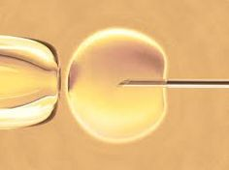
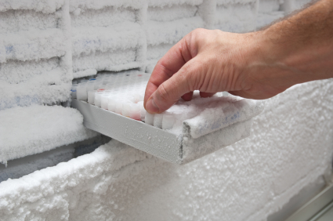
Meddőség lehetséges kezelési eljárása
Meddőségi központok feladatai
    Kivizsgálás
    Inszemináció (IUI)
    IVF (in vitro fertilizáció) méhen kívüli megtermékenyítés
    ICSI (spermium injekció a petesejtekbe)
Embriók mélyhűtése
Petesejtek, spermiumok mélyhűtése

Slide 23
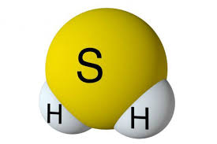
Mit remélhetünk a meddőség kezelésében a Harkányi rehabilitációs kúrától?
A harkányi kénes gyógyvíz a jelentős oldott ásványianyag tartalmú gyógyvizek közé tartozik.
Felszívódása:
    Bőr
    Légútak
    Hüvelyhám
A vízben lévő karbonil szulfid (vízben oldott gáz forma) és hidrogén szulfid (kipárolgott gáz forma) vegyületek aktív kémiai- biológiai hatást fejtenek ki a szervezetben. Gyógyító hatású, javítja a szervezet kénháztartását.

Slide 24
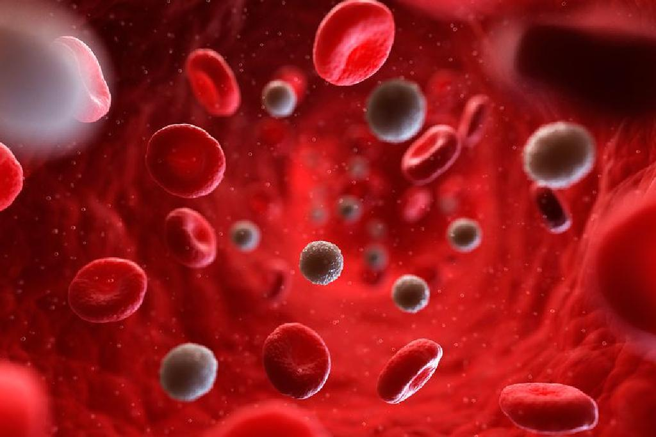
Hidrogén szulfid akkor szabadul fel, amikor beleengedik a kádba a gyógyvizet, ez adja a víz jellegzetes illatát is.
Kádfürdő közben optimális mennyiségben jut a szervezetbe, onnan a sejtekbe, így eljutva a szervezetbe mindenhova fejti ki a hatását.
A szervezetben lévő gyulladások eltűnnek:
  Gyulladt területen javítja a vérkeringést
  Szöveti vérátáramlás jó lesz
  Több immunsejt érkezik
  Javítja és helyreállítja a szervek normális működését
Hormontermelés fokozódik:
  Jobban dolgoznak a petefészkek Méhnyálkahártya vastagodik
  Terhességet akadályozó gyulladások eltűnnek Létrejöhet a terhesség

Slide 25
Az előadás befejezésekén kérem üzenetként vigyék magukkal, hogy az alternatív gyógymódokban érdemes bízni, hogy itt Harkányban adva van a természet csodálatos kincse a kiváló kénes gyógyvíz, melyet kiegészítve más fizioterápiás eljárásokkal valóban képes hozzásegíteni a teherbeeséshez.
Az alkalmazott természetes gyógymóddal növeljük mind a természetes úton, mind az IVF-el támogatott teherbeesés sikerességi arányát, a gyermekáldás sikerét.

Slide 26

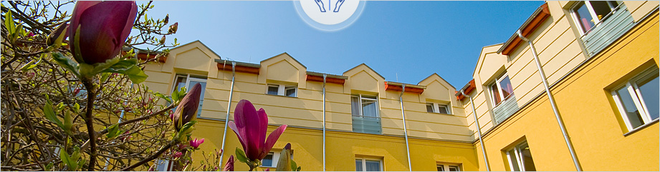
Köszönöm a figyelmet!

